Slide 1



Secretaria
Matheus André
Sara Sousa
Rafael Leite
Marcos Pastor
Maria Cecília

Slide 2

Tópicos
Estrutura do Site
Briefing
Documentação
Orçamento
Wireframe e GitHub
Cadastro de Curso
Cadastro de Turma
Conteúdo Formativo
Cadastro de Aluno

Slide 3



Estrutura do Site
Login
Serviços
Website

Slide 4

Briefing
Perguntas
Objetivos
Design
Preferências
Pesquisa

Slide 5
Documentação
Termos
Privacidade
Implementação

Slide 6
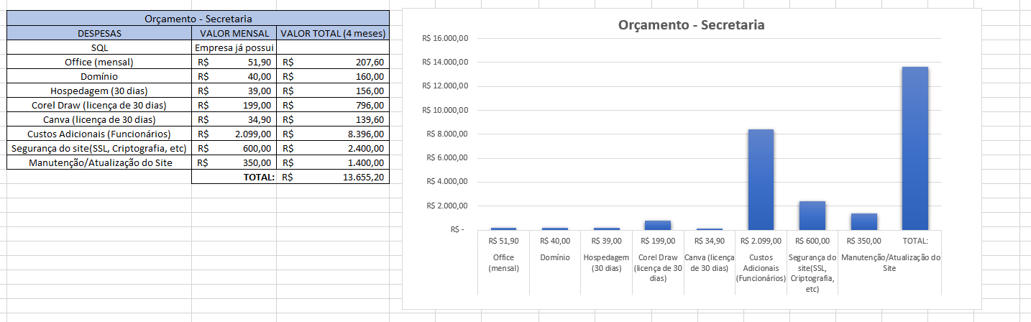
Orçamento

Slide 7
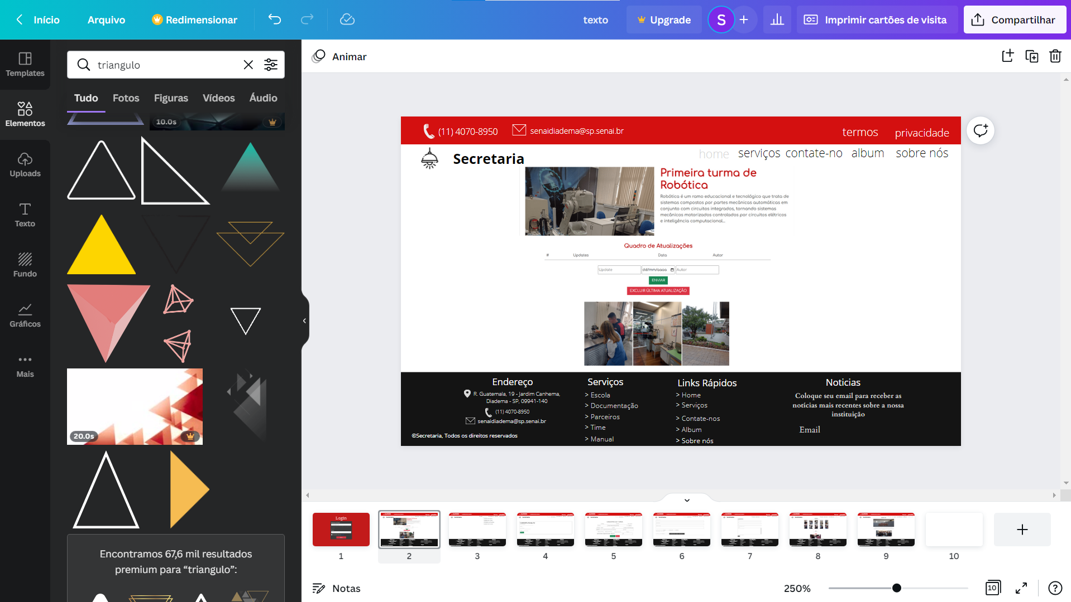
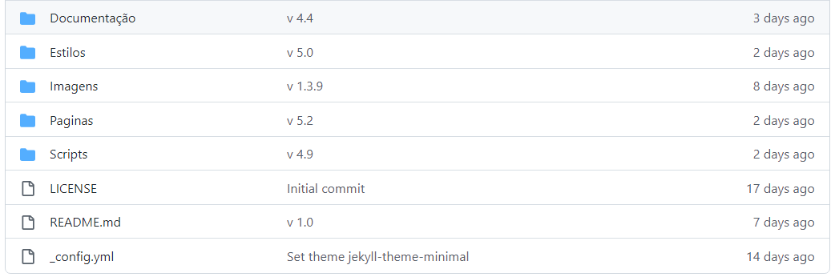
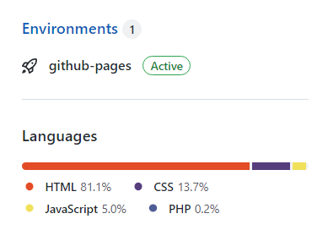
Wireframe e GitHub
Canva
Produção
Imagens
Virtualização
GitHub Pages

Slide 8
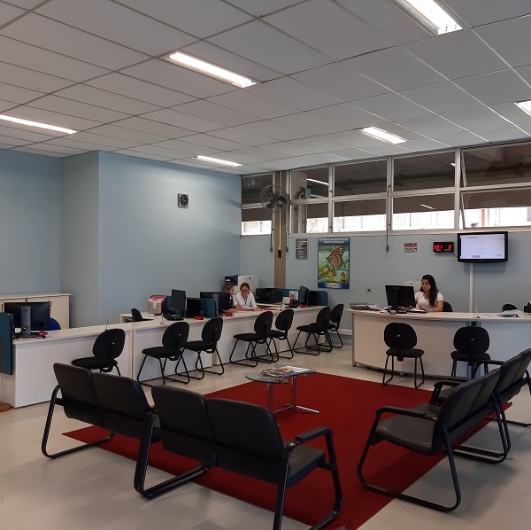
Público Alvo
Funcionárias que trabalham com a administração e secretaria.

Slide 9
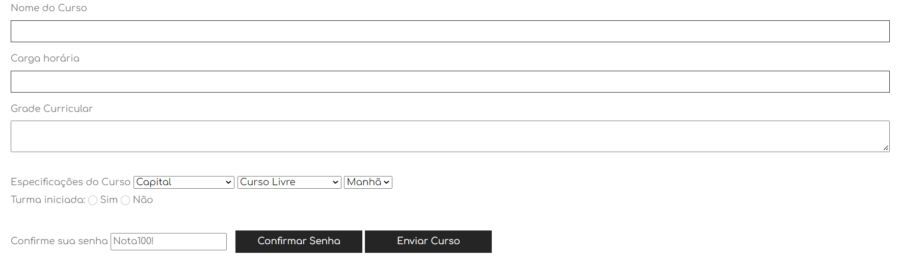
Cadastro de Curso

Slide 10
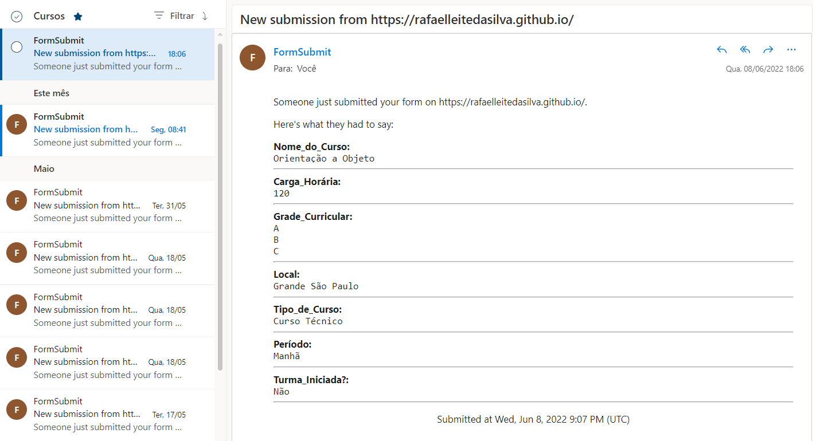

Slide 11
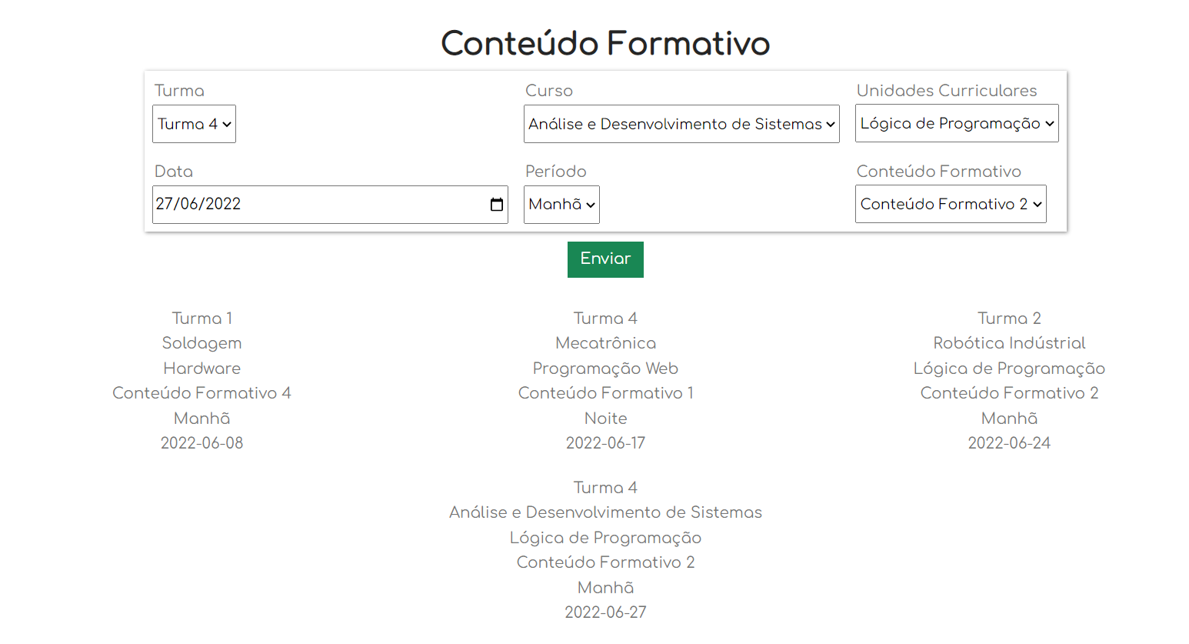
Conteúdo Formativo

Slide 12
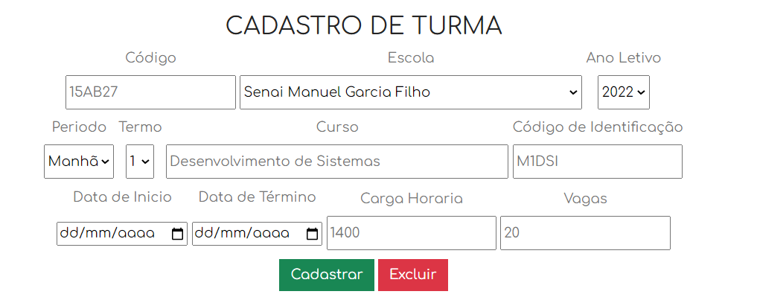
Cadastro de Turma

Slide 13
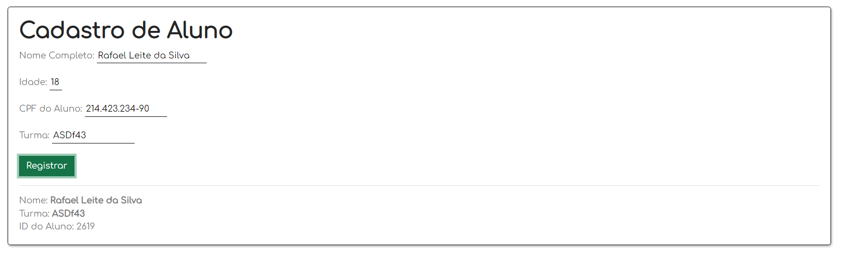
Cadastro de Aluno

Slide 14
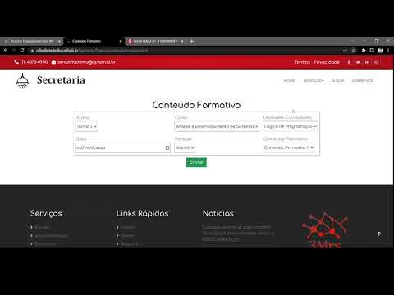

Slide 15
Obrigado pela atenção!

